Slide 1
CÁC HỘP THOẠI THÔNG DỤNG
- NHÓM 1 -

Slide 2

THÀNH VIÊN NHÓM 1
Nguyễn Ngọc Hiệp
Ngô Trung Kiên
Nguyễn Phương Bắc
Trần Bảo Quốc

Slide 3
NỘI DUNG
01
02
03
04
HỘP HỘI THOẠI OPEN FILE
HỘP THOẠI SAVEFILE VÀ LUỒNG FILESTREAM
(Nguyễn Phương Bắc)
(Nguyễn Ngọc Hiệp)
HỘP THOẠI COLOR
HỘP THOẠI FONT
(Trần Bảo Quốc)
(Ngô Trung Kiên)

Slide 4
01
HỘP HỘI THOẠI OPEN FILE

Slide 5
02
2.1 HỘP THOẠI SAVEFILE

Slide 6
02
2.2 LUỒNG FILESTREAM

Slide 7
03
HỘP THOẠI COLOR

Slide 8
04
HỘP THOẠI FONT

Slide 9
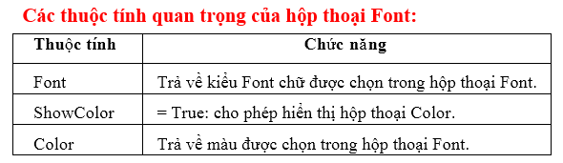
HỘP THOẠI FONT
Hộp thoại Font dùng để chọn kiểu chữ, hiệu ứng chữ…
Các thuộc tính quan trọng của hộp thoại Font:

Slide 10
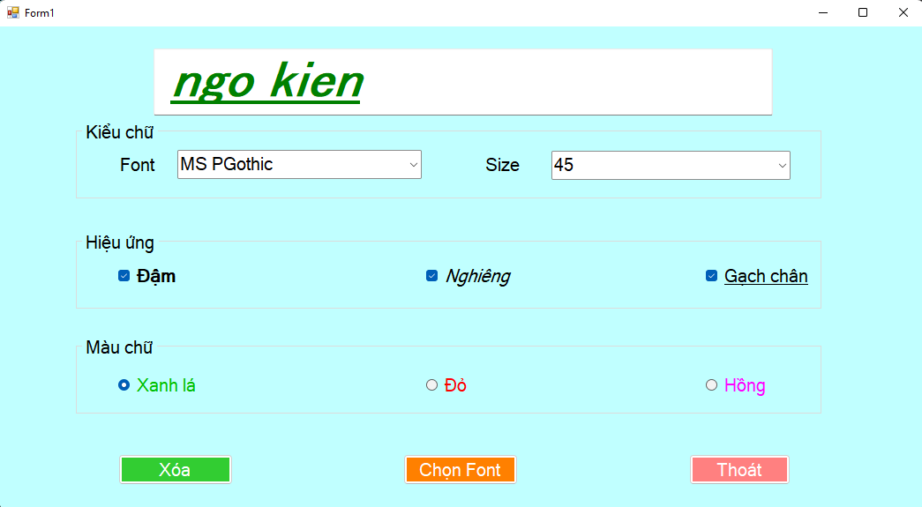
HỘP THOẠI FONT (Tiếp)
VD demo:

Slide 11
SOME KEY CONCEPTS TO START OF WITH
ANTHEM
Mercury is the closest planet to the Sun and the smallest in the Solar System

Slide 12
CẢM ƠN VÌ ĐÃ LẮNG NGHE

